Slide 1
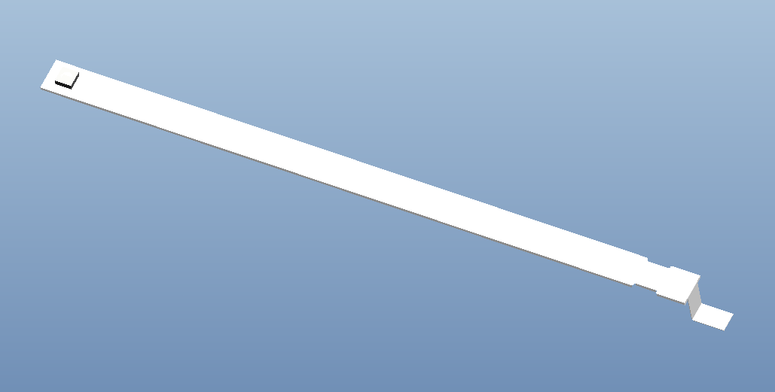
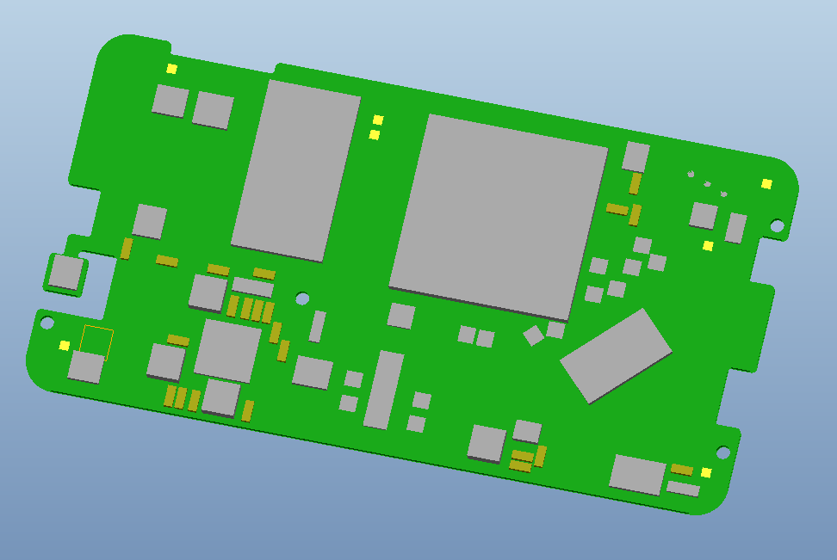
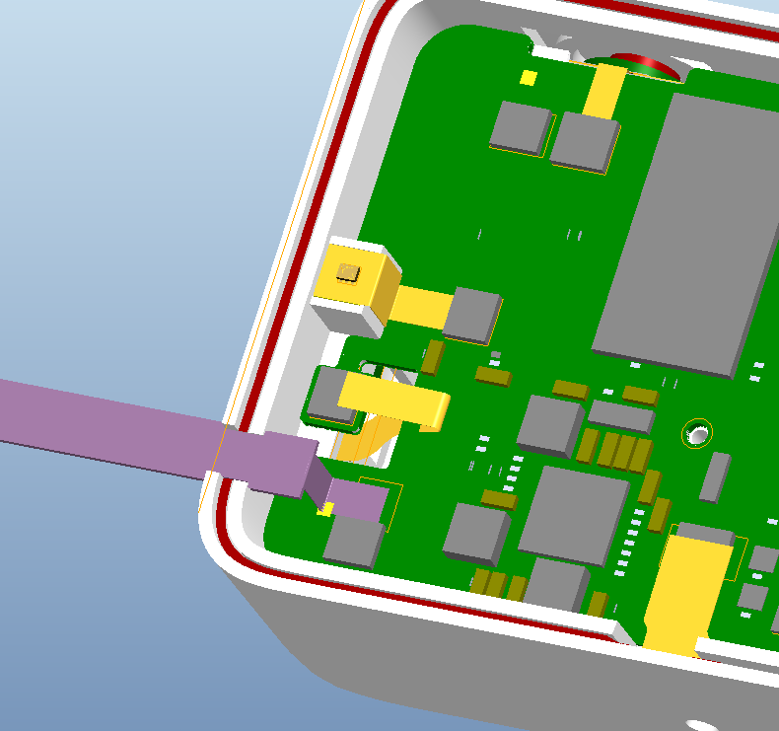
传感器位置
卡槽
补强板长度100mm，宽度5mm
卡槽处与产品外壳开口处固定，屏幕压紧
防止FPC连接器脱落
连接器位置

Slide 2
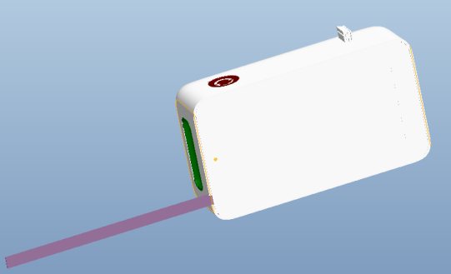


91mm
10mm
18mm

